Slide 1
桶排序&快速排序
景致 18342040
胡梓渊 18342026

Slide 2
①适用于数据范围已知且范围跨度不大的数据类型。
桶排序
②适用于样本数据较多。
③思路简单，且复杂度比最基础的排序稍微小点。

Slide 3
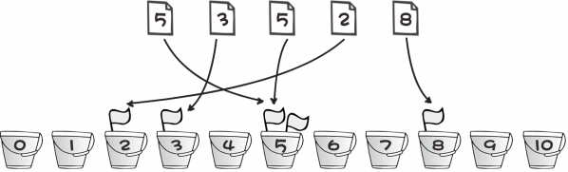
桶排序
思路： 建桶子 往桶里放数 按顺序输出
1.
2.
3. printf

Slide 4
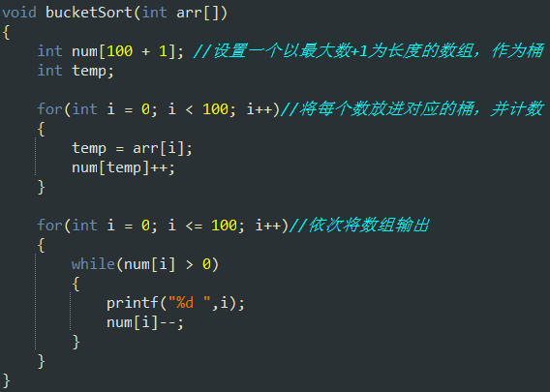
桶排序
伪代码：
//input buckets[MAX + 1]
FOR EACH number of bucket
初始化值赋上0
END FOR
FOR EACH number of arr DO
数字放到对应的桶里
END FOR
顺序合并数组buckets里的数
输出

Slide 5
桶排序
对于N个待排数据，M个桶，平均每个桶[N/M]个数据的桶排序平均时间复杂度为：
O(N)+O(M*(N/M)*log(N/M))=O(N+N*(logN-logM))=O(N+N*logN-N*logM)
当N=M时，即极限情况下每个桶只有一个数据时。桶排序的最好效率能够达到O(N)。
空间负载度：O(N+M)
桶排序的平均时间复杂度为线性的O(N+C)，其中C=N*(logN-logM)。
如果相对于同样的N，桶数量M越大，其效率越高，最好的时间复杂度达到O(N)。
当然桶排序的空间复杂度为O(N+M)，如果输入数据非常庞大，而桶的数量也非常多，则空间代价无疑是昂贵的。此外，桶排序是稳定的。

Slide 6
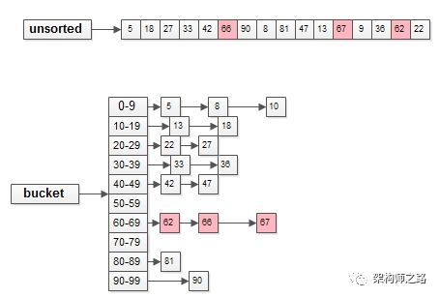
真·桶排序
假设待排序的数组均匀分布在[0, 99]之间：{5,18,27,33,42,66,90,8,81,47,13,67,9,36,62,22}可以设定10个桶，申请额外的空间bucket[10]来作为辅助空间。其中，每个桶bucket[i]来存放[10*i, 10*i+9]的元素链表。
如图待排序的数组为unsorted[16]桶空间是buket[10]扫描所有元素之后，元素被放到了自己对应的桶里每个桶内，使用插入排序，保证一直是有序的。

Slide 7
“快速排序”
优点→思想→程序实现

Slide 8
①耗时极短
快排的优点
②不浪费空间
③思想简单但是名字装逼？

Slide 9
快排的思想——二分
步骤：
①分割：
比如对一组数据3 1 2 5 4排序时，用某种办法将基准数（通常为第一个数，即数字3）移到某个位置k，让小于3的数字在k的左边，大于3的数字在k的右边
此时新的数组为：2 1 3 5 4
②对基准元素左右两组数据，分别按照相同方法（设置左边第一个数为新的基准）分割：
左：2 1 → 1 2
右：5 4 → 4 5
此时新的数组为：1 2 3 4 5

Slide 10
分割的方法是什么呢？
目标：让小于基准数的数字在k的左边，大于基准数的数字在k的右边
很容易便想到了用交换来解决
对于这组数据:6 1 2 7 9 3 4 5 10 8
①先从右边找比基准数小的数：6 1 2 7 9 3 4 5 10 8
②再从左边找比基准数大的数: 6 1 2 7 9 3 4 5 10 8
③交换 6 1 2 5 9 3 4 7 10 8
④重复操作直到 6 1 2 5 4 3 9 7 10 8
⑤再把基准数与k位置的数交换 3 1 2 5 4 6 9 7 10 8
⑥再对基准数左右两组数分割

Slide 11
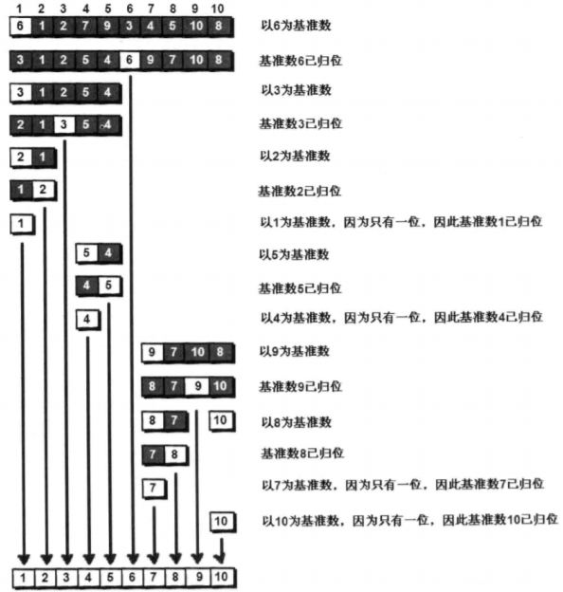
手动试一下
更复杂的例子~~
如一组数据:6 1 2 7 9 3 4 5 10 8
怎么样？是不是很简单？
就是分割再分割而已
看见这个操作是不是很容易联想
到我们刚刚学的递归呢？？

Slide 12
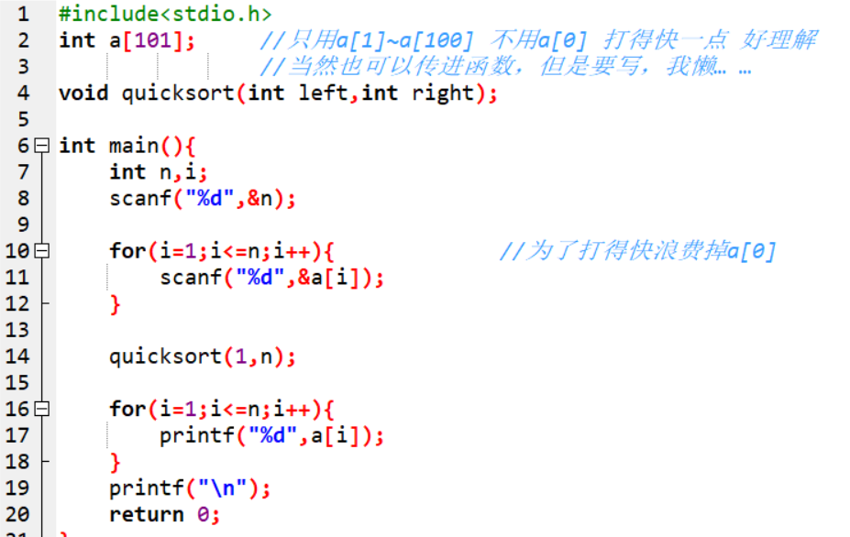
快排的程序实习——递归

Slide 13
